Slide 3
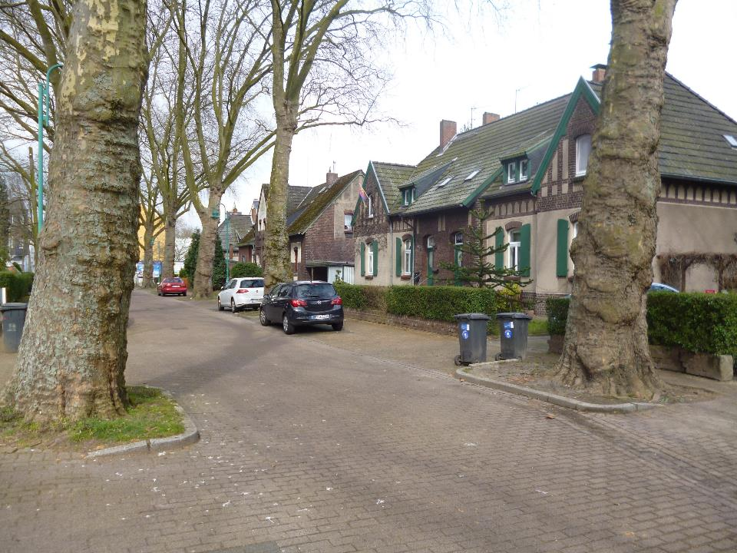
Siedlung Rheinpreußen – Duisburg Hochheide

Slide 4
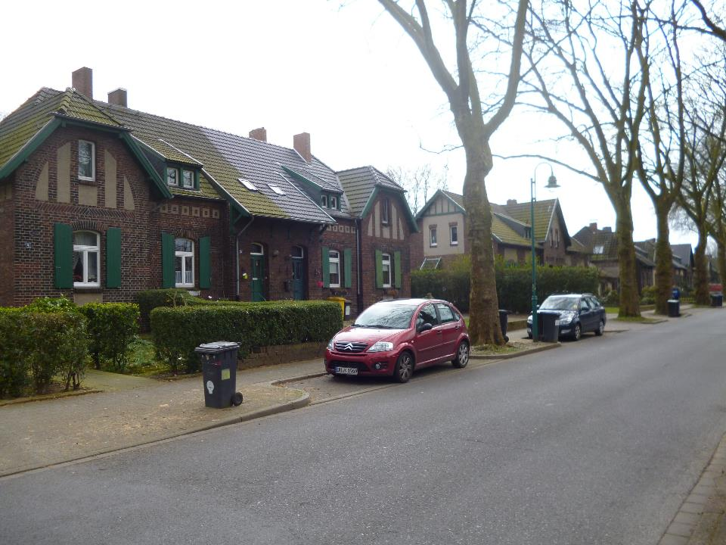

Slide 5
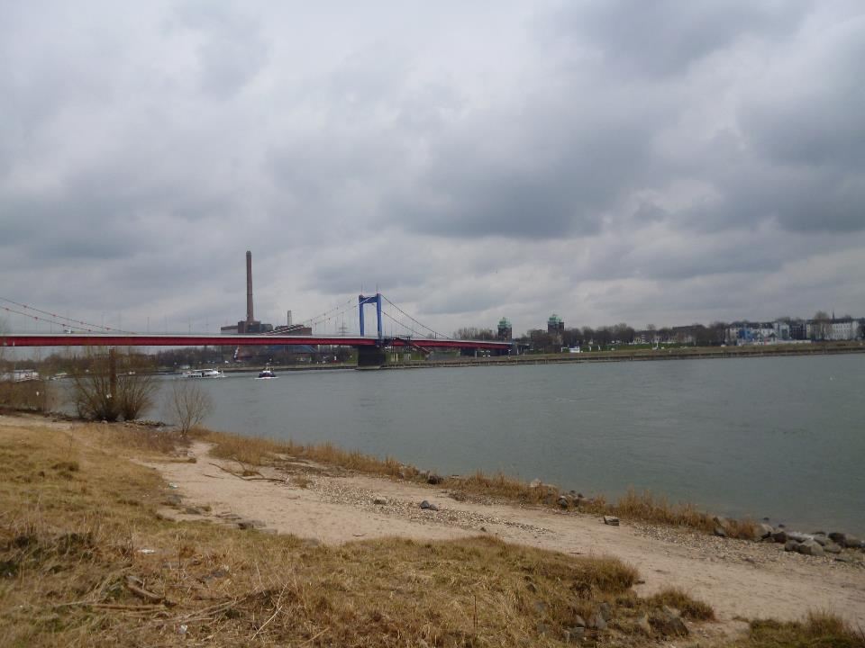

Slide 6
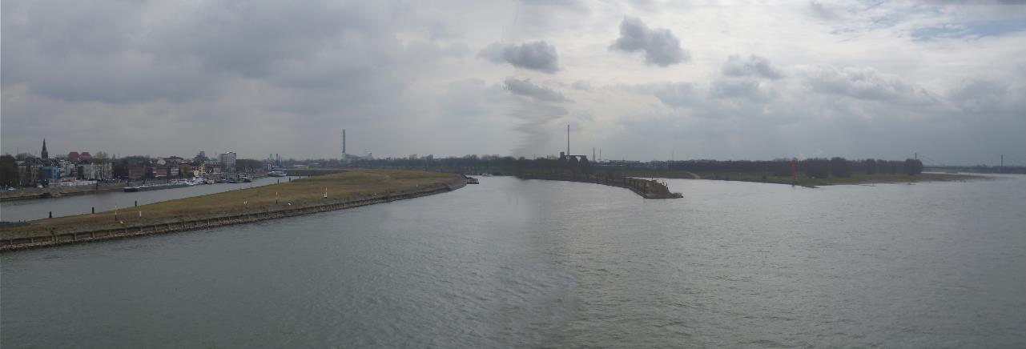

Slide 7
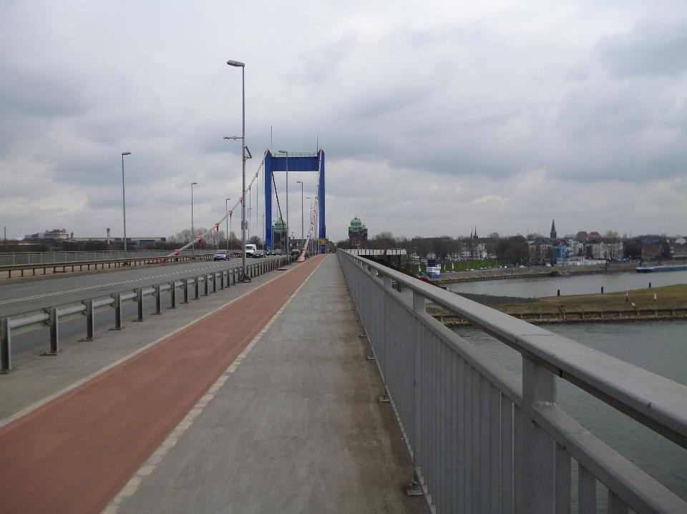

Slide 8
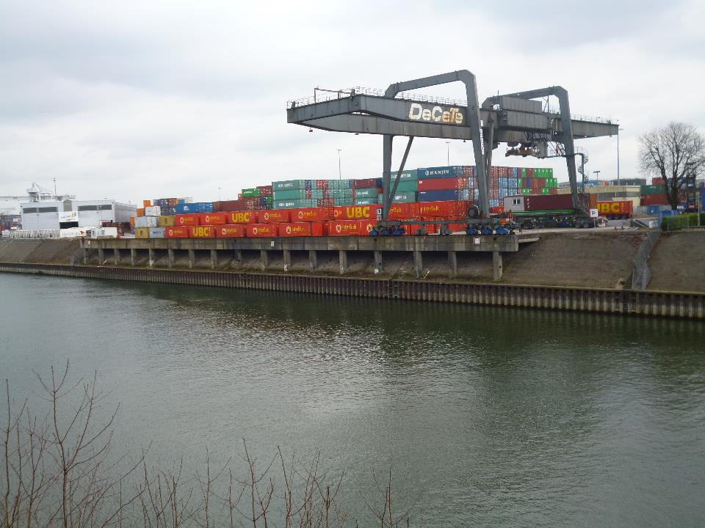

Slide 9
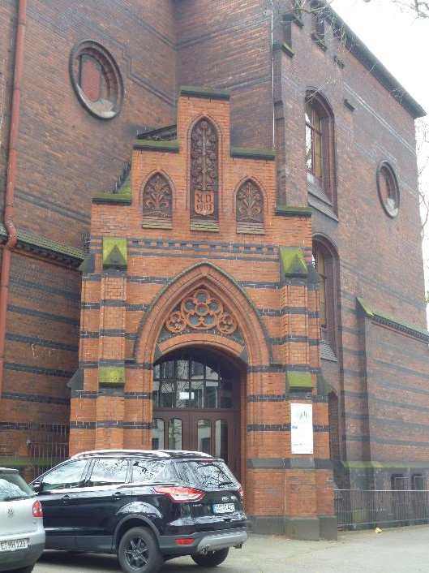
Schifferkinderheim,
ehenmaliges katholisches Internat
für die Kinder der Binnenschiffer

Slide 10
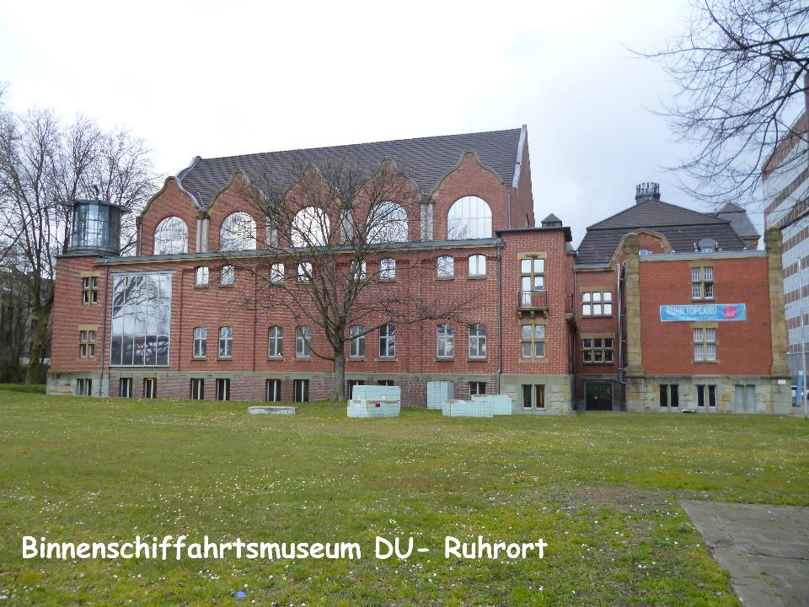
im alten Hallenbad

Slide 11
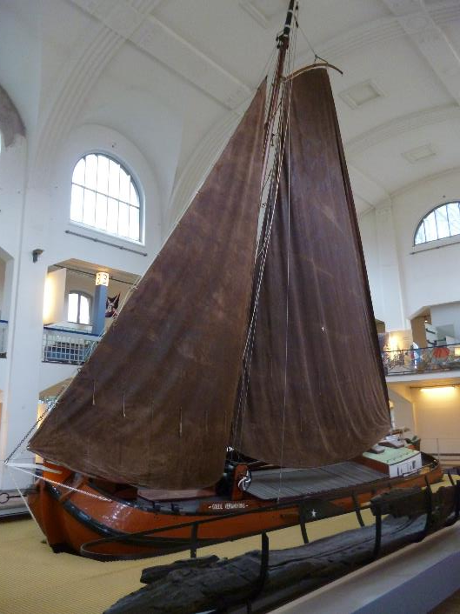

Slide 12
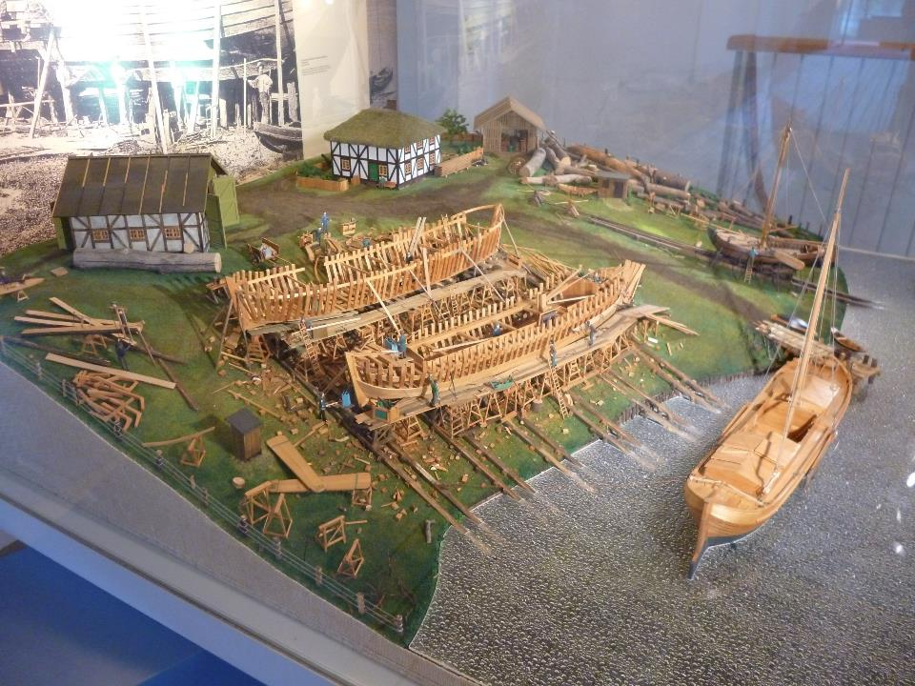

Slide 13
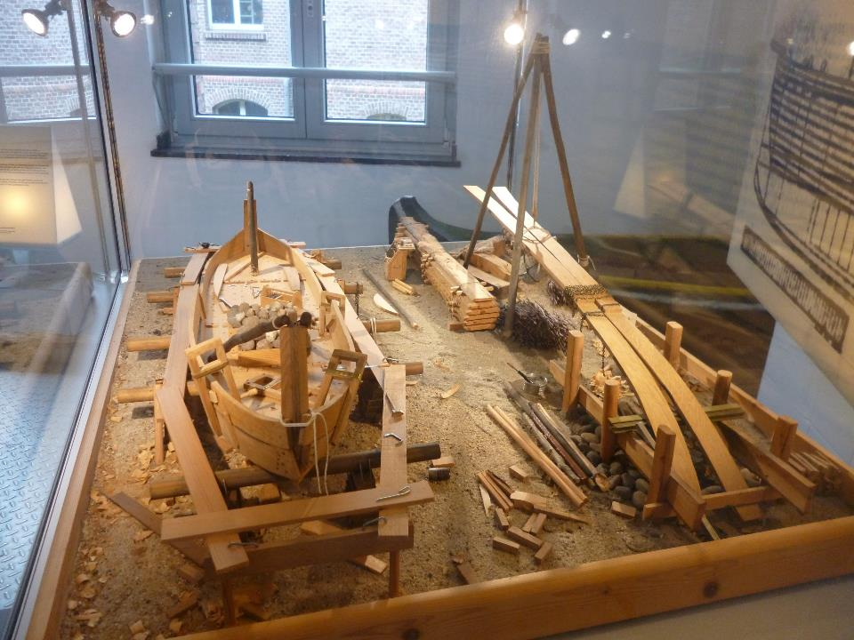

Slide 14
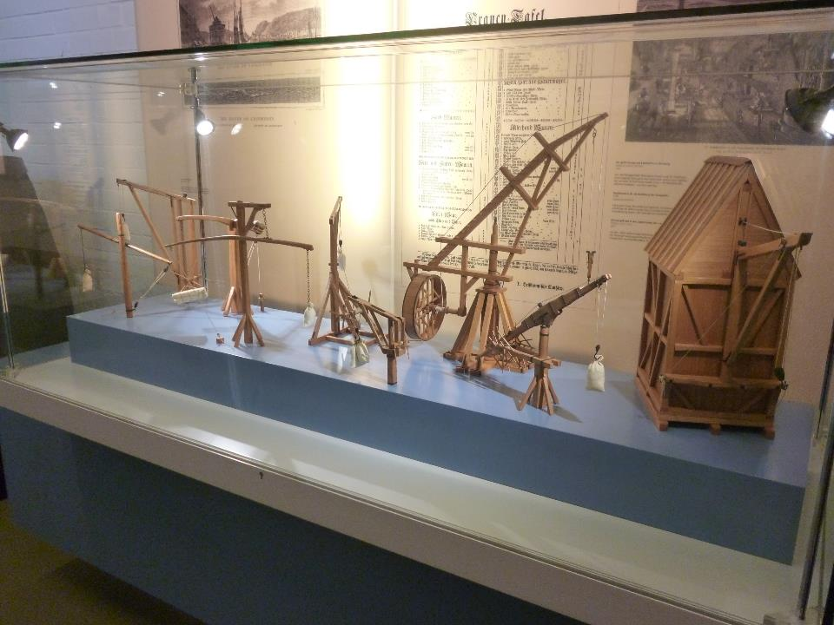

Slide 15
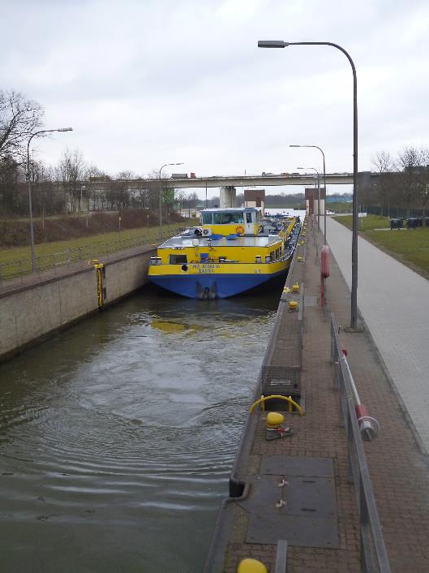
Ruhrschleuse
Duisburg

Slide 16
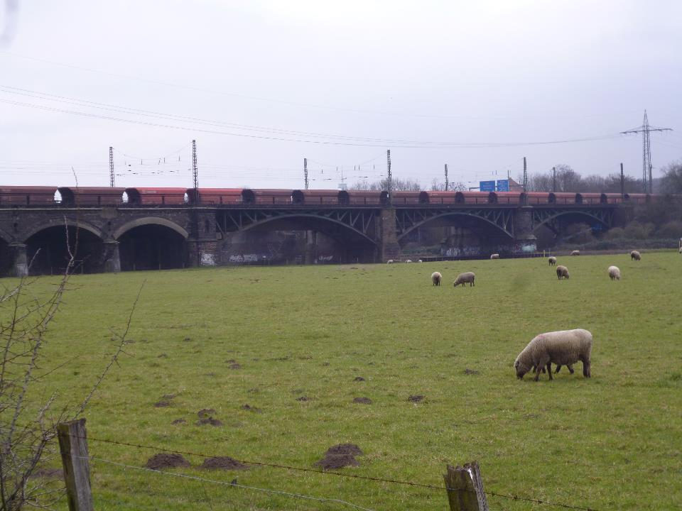

Slide 17
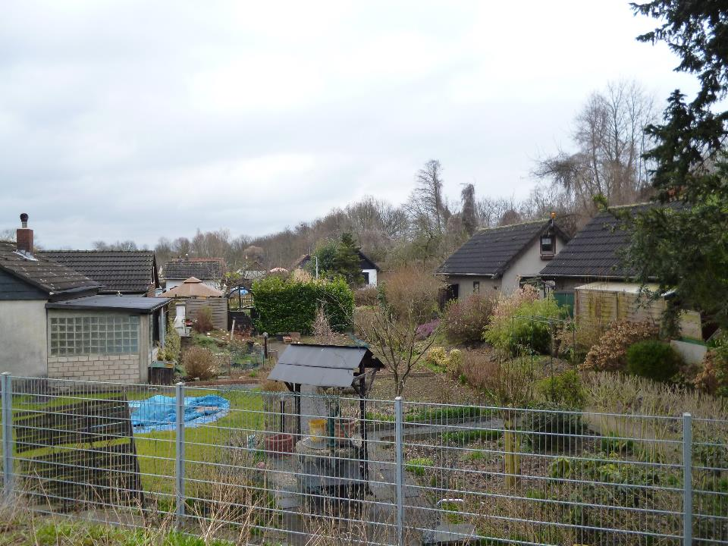
Moderne Schrebergärten
- ziemlich eintönig

Slide 18
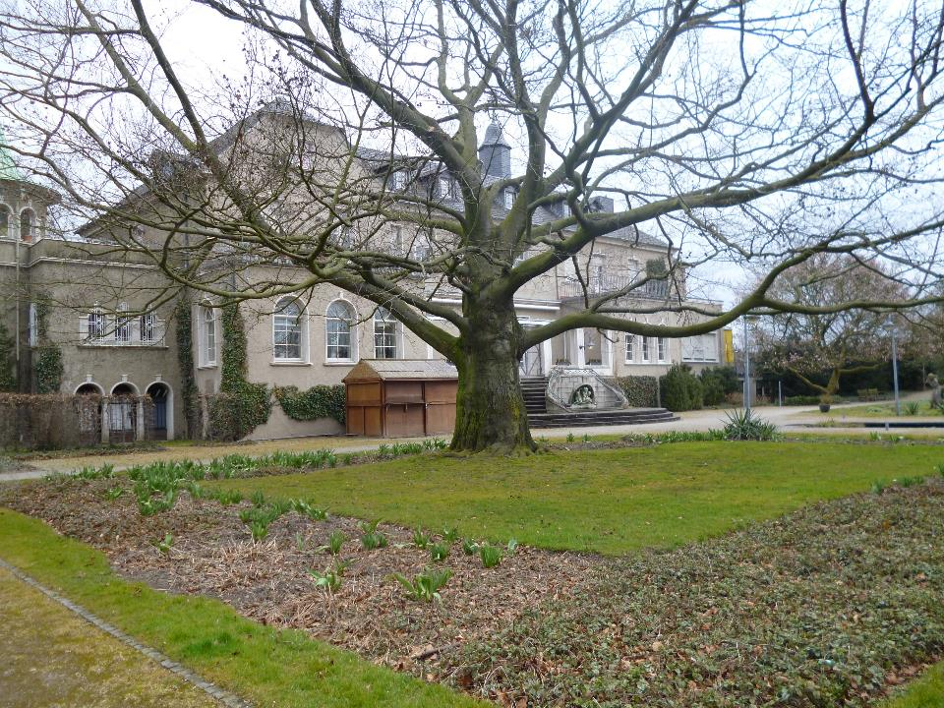
Schloß Styrum
Mülheim

Slide 19
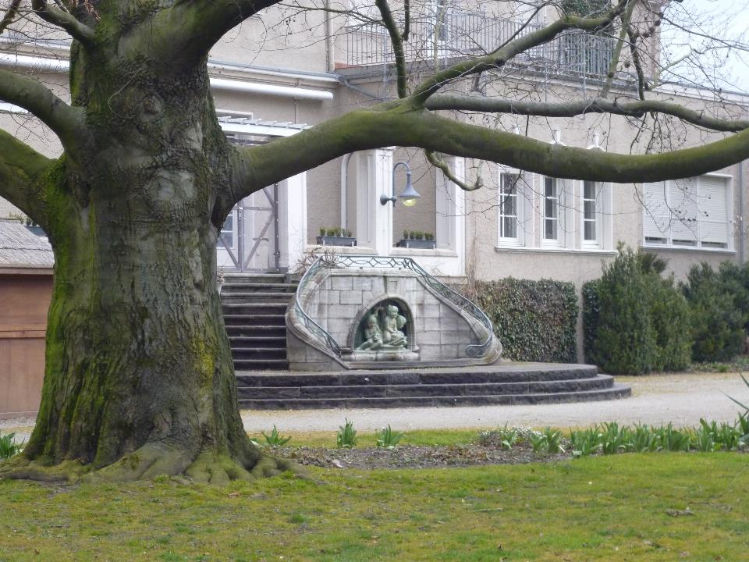

Slide 20
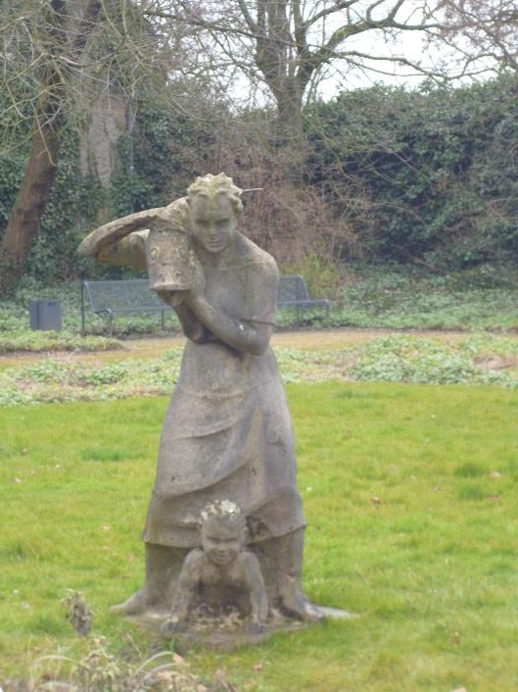

Slide 21
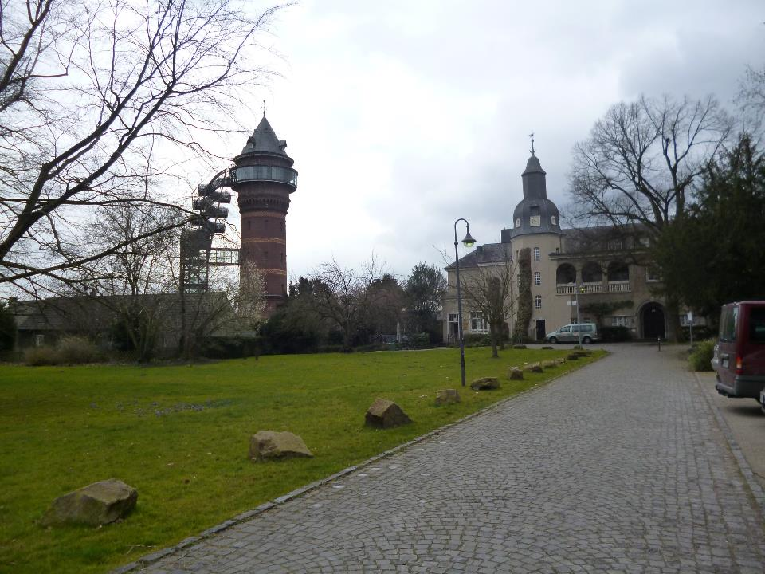
Styrumer Wasserturm
- Museum Aquaris

Slide 22
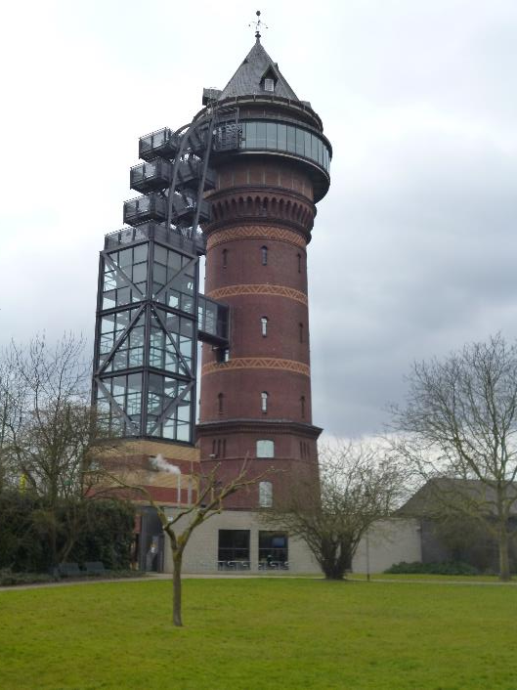

Slide 23
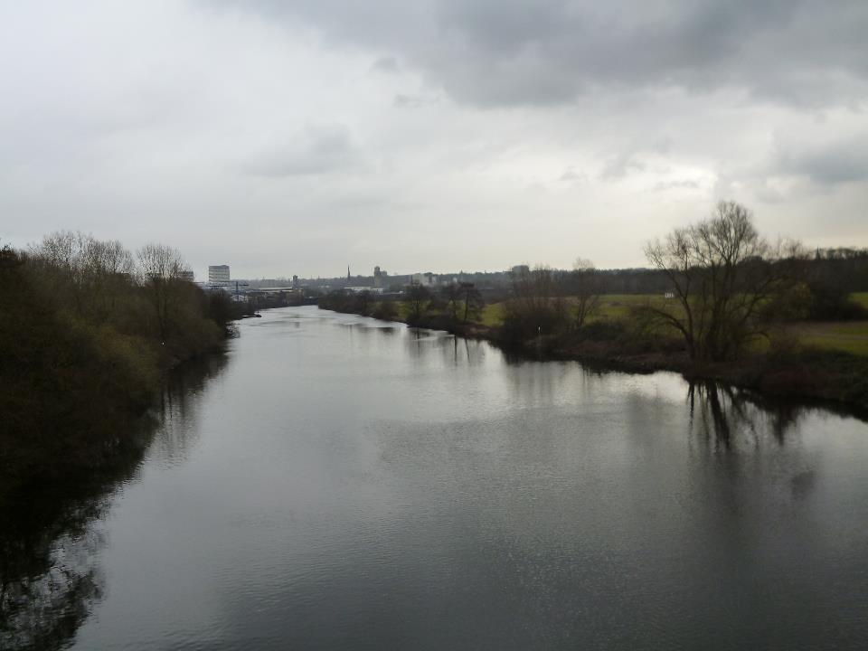

Slide 24
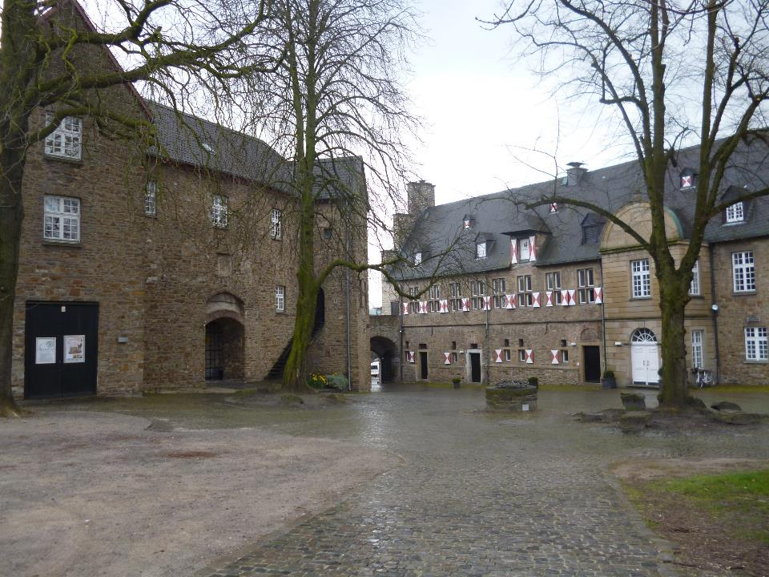
Schloss Broich
Mülheim

Slide 25
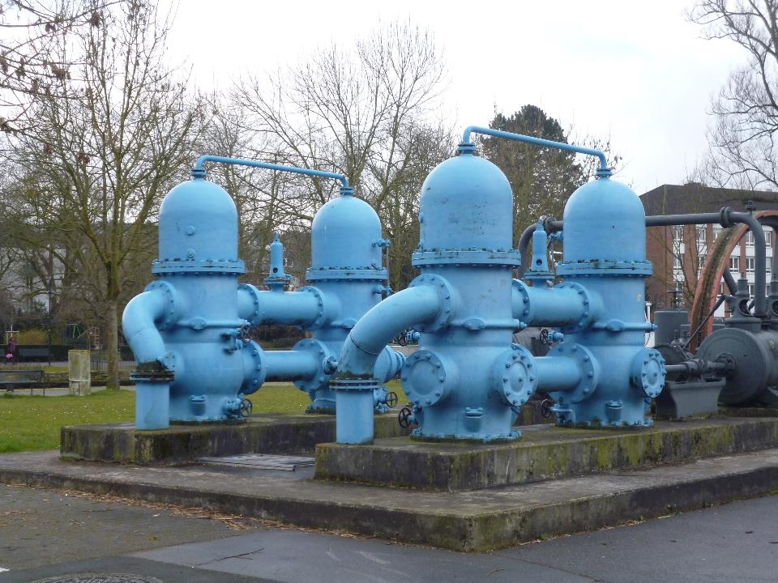

Slide 26
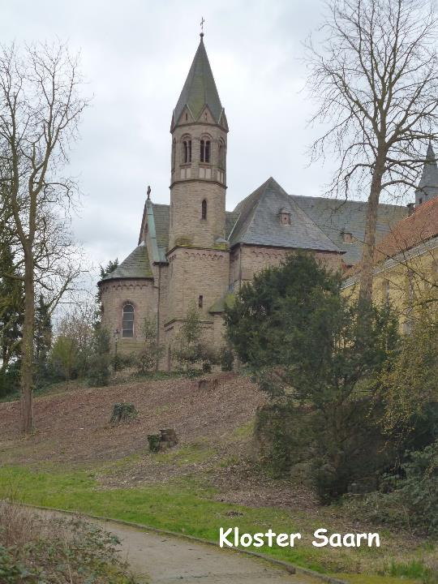

Slide 27
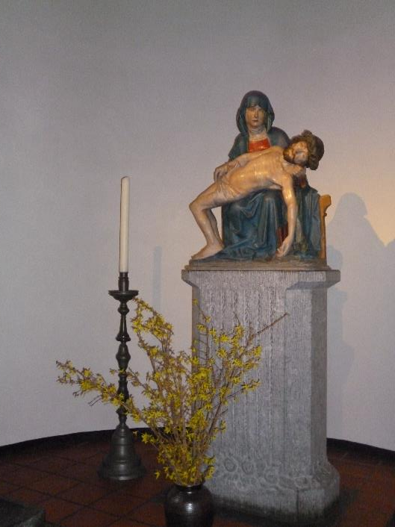

Slide 28
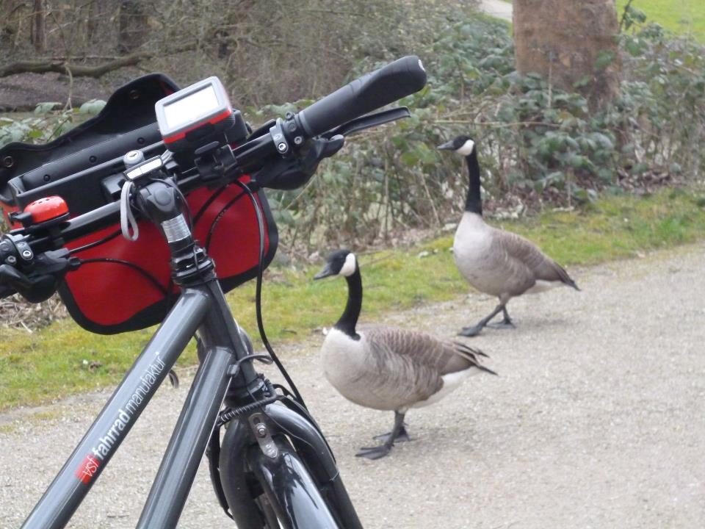

Slide 29
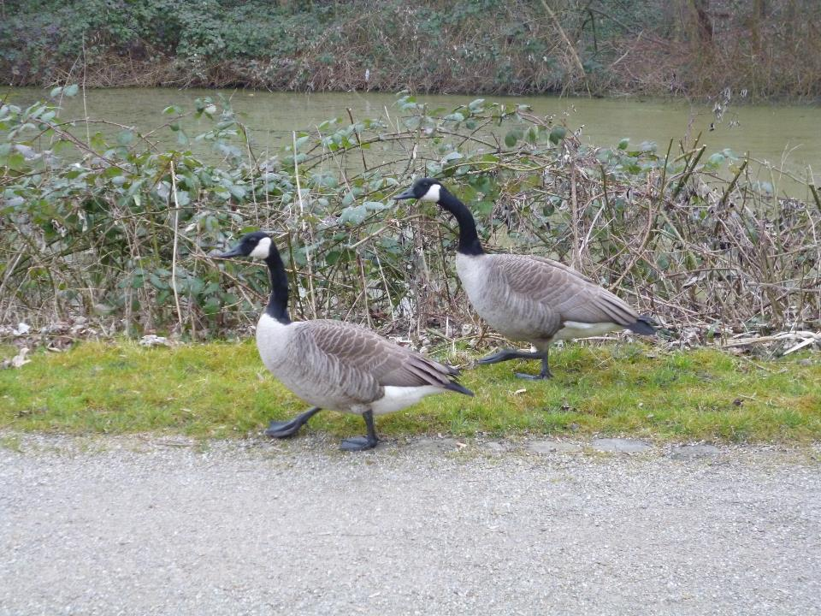

Slide 30
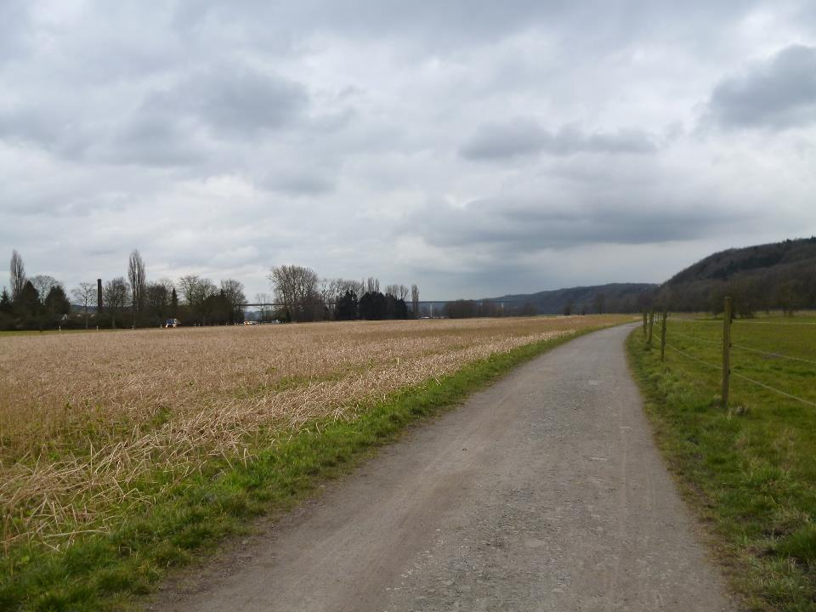

Slide 31
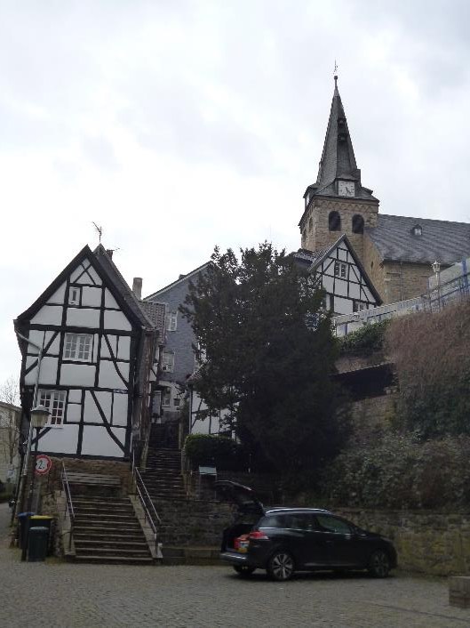
Essen Kettwig

Slide 32
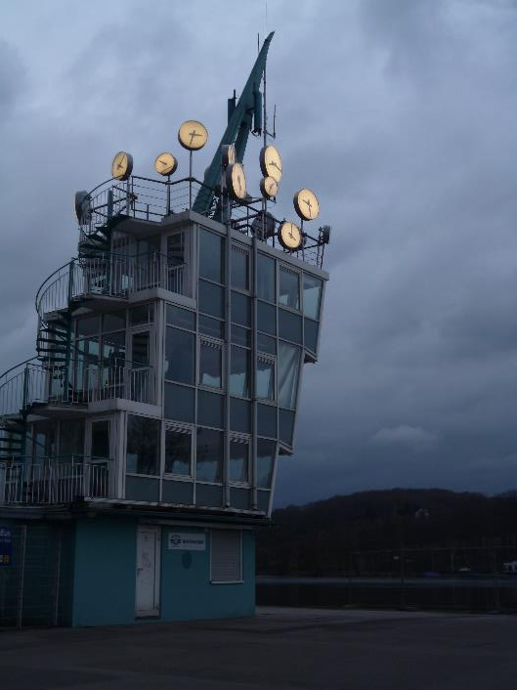
Regattaturm am Baledeneysee
„ Zeit“ von Christoph Hildebrand

Slide 33
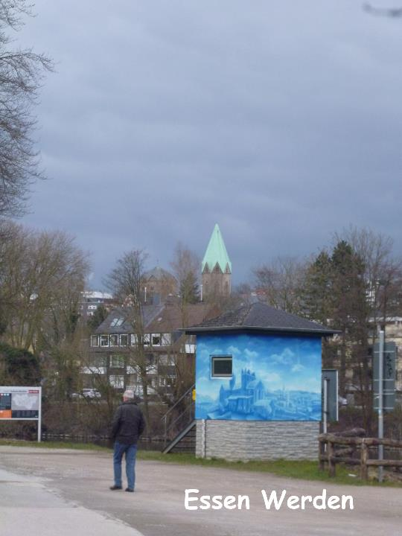

Slide 34
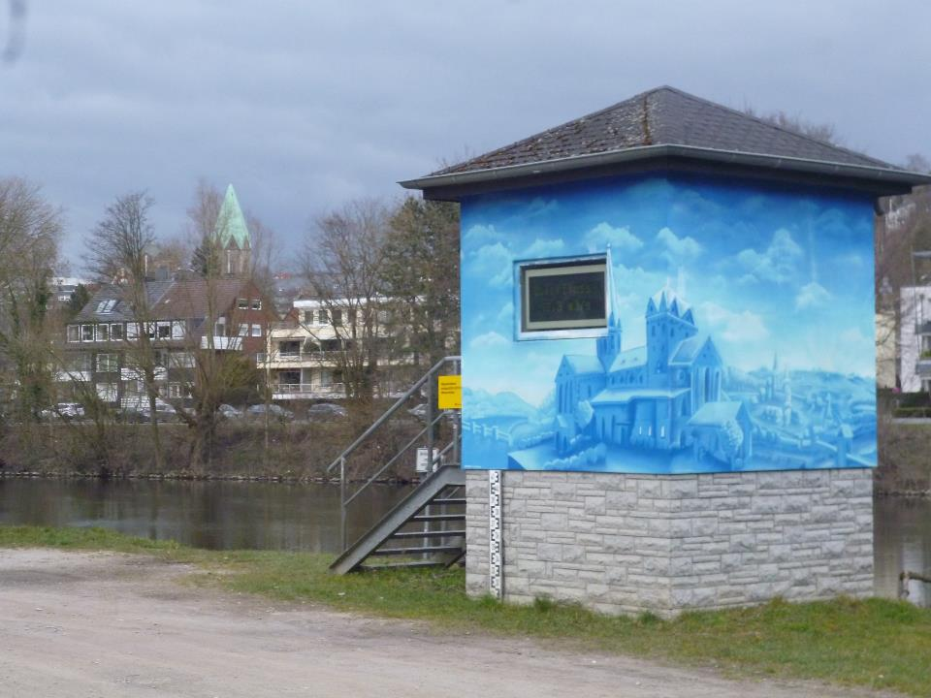

Slide 36
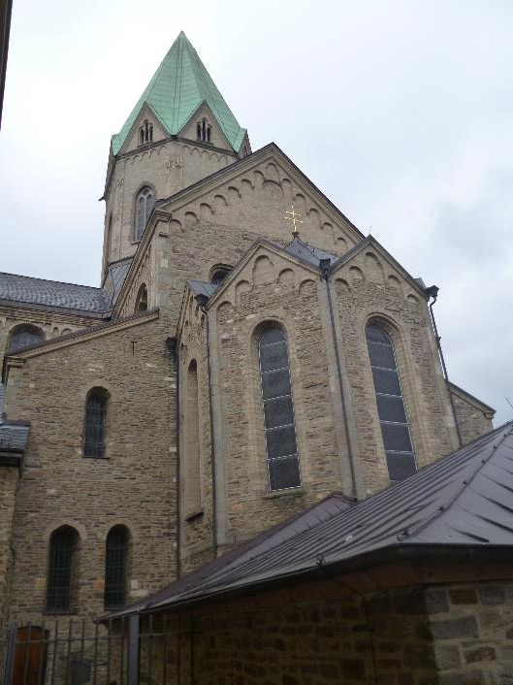
Die Abteikirche
ehemalige Reichsabtei,
gegründet 799
durch Liutger

Slide 37
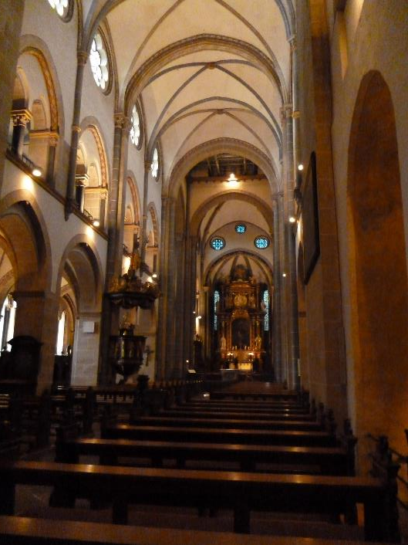

Slide 38
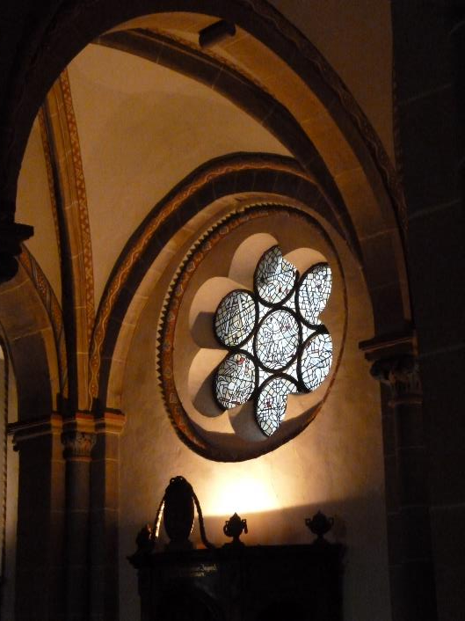

Slide 39
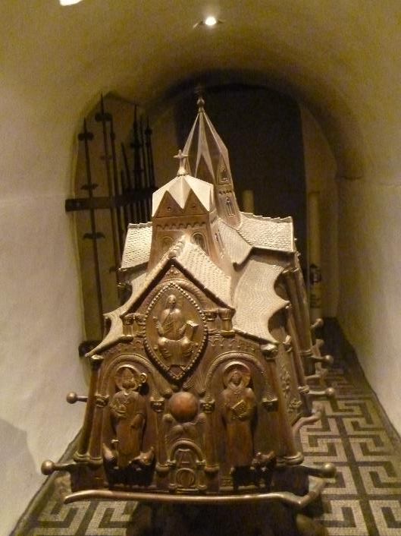
Ludgerusschrein
- 1787

Slide 40
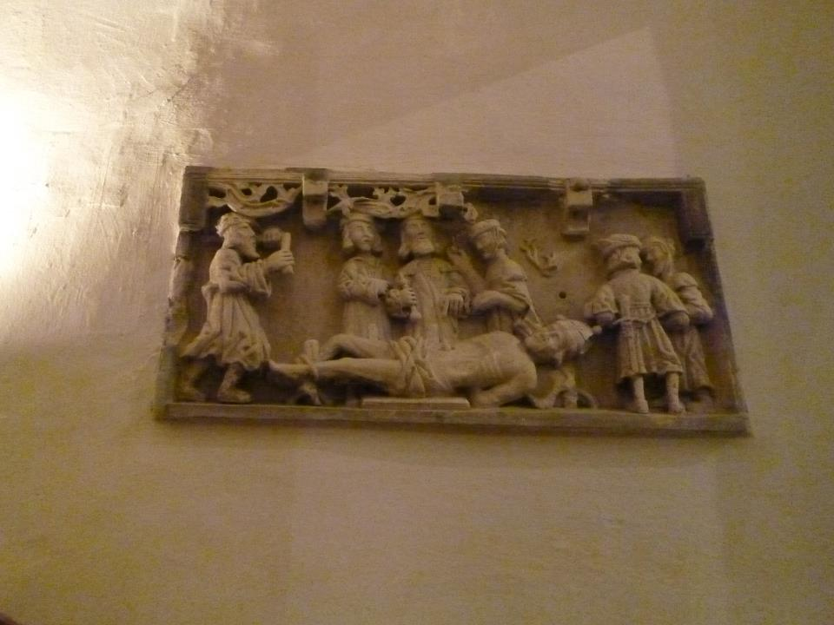
Im Abteimuseum

Slide 41
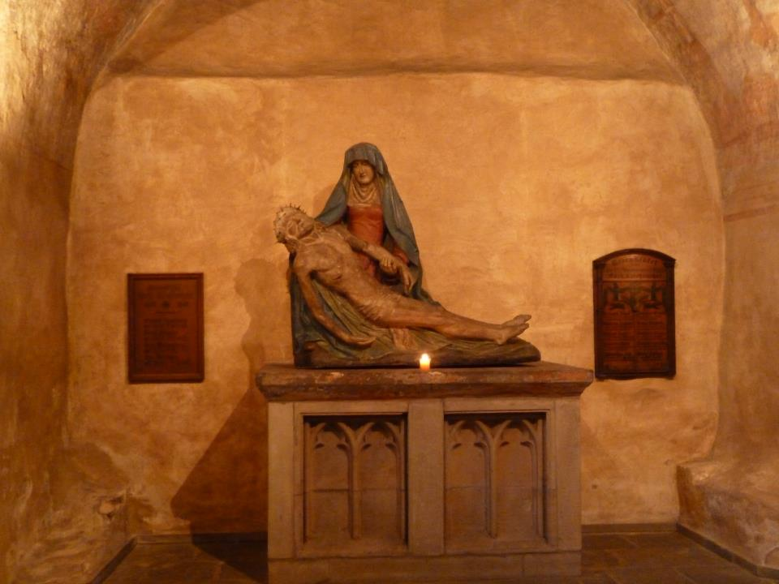

Slide 42
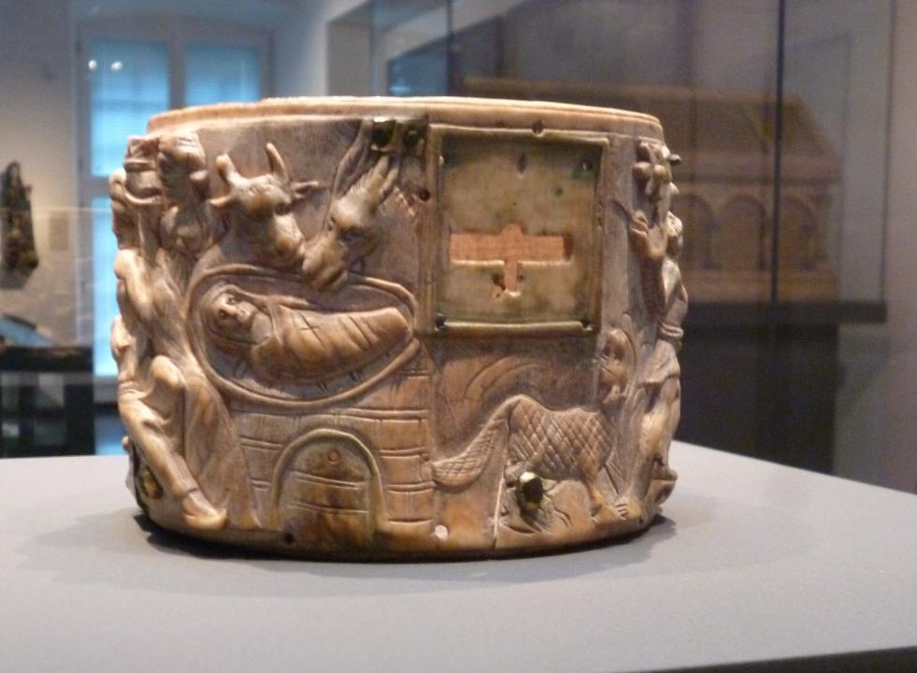
Elfenbein Pyxis – 6. Jh

Slide 43
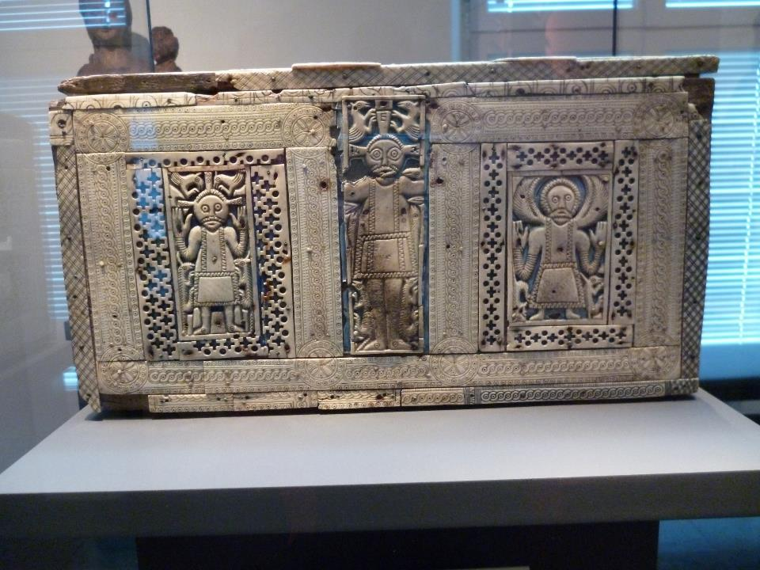
fränkischer Reliquienkasten Ende 8. Jh

Slide 44
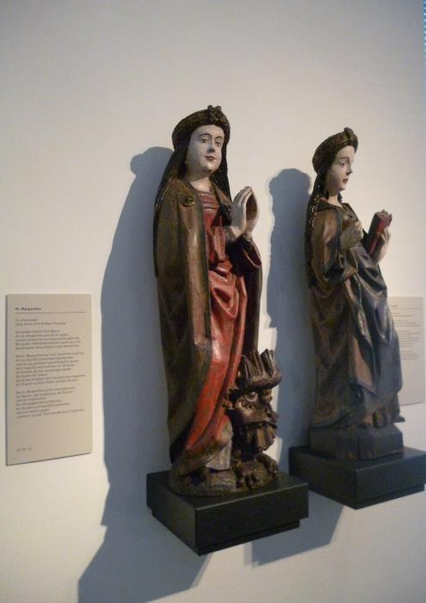
Hlg. Margareta
– 16. Jh

Slide 45
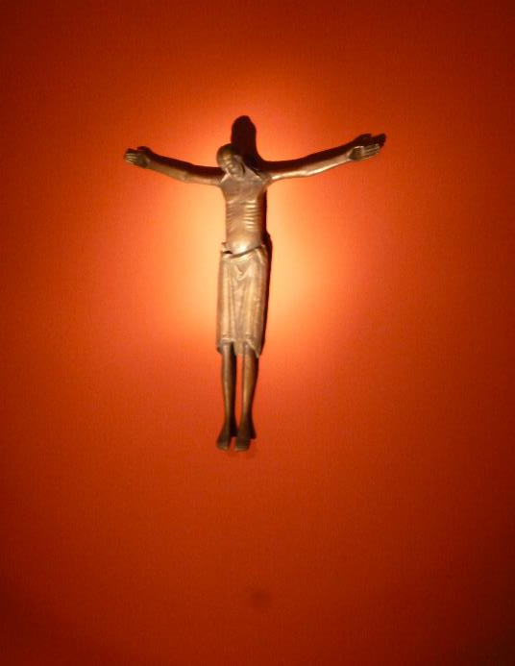
Werdener Kruzifix
ältestes erhaltenes Großkruzifix des Mittelalters aus Bronze
(um 1060 )

Slide 46
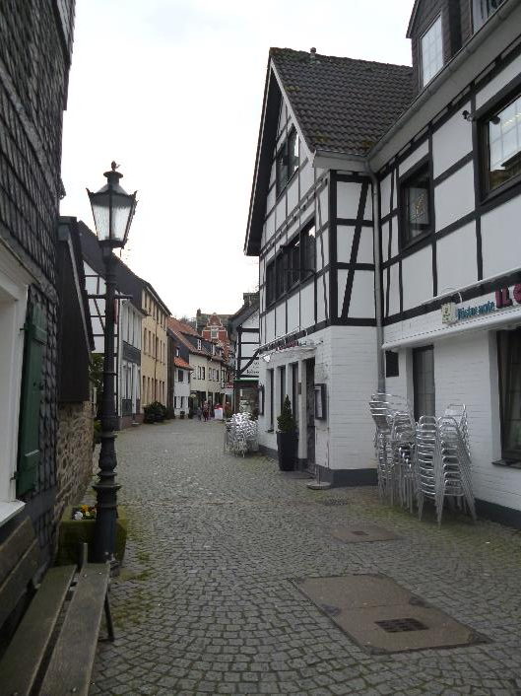
Essen Werden

Slide 47
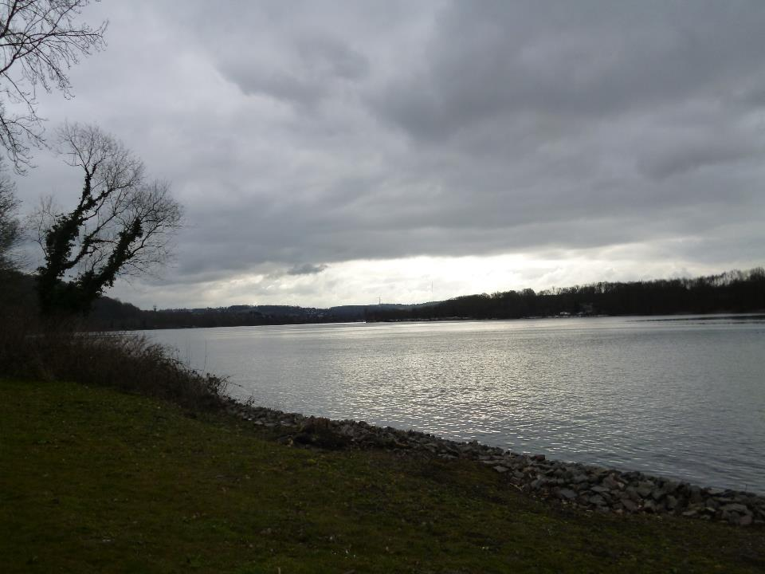

Slide 48
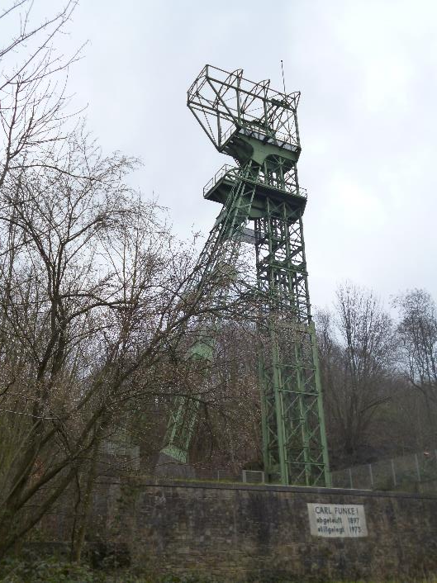
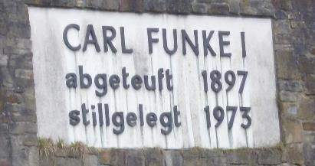

Slide 49
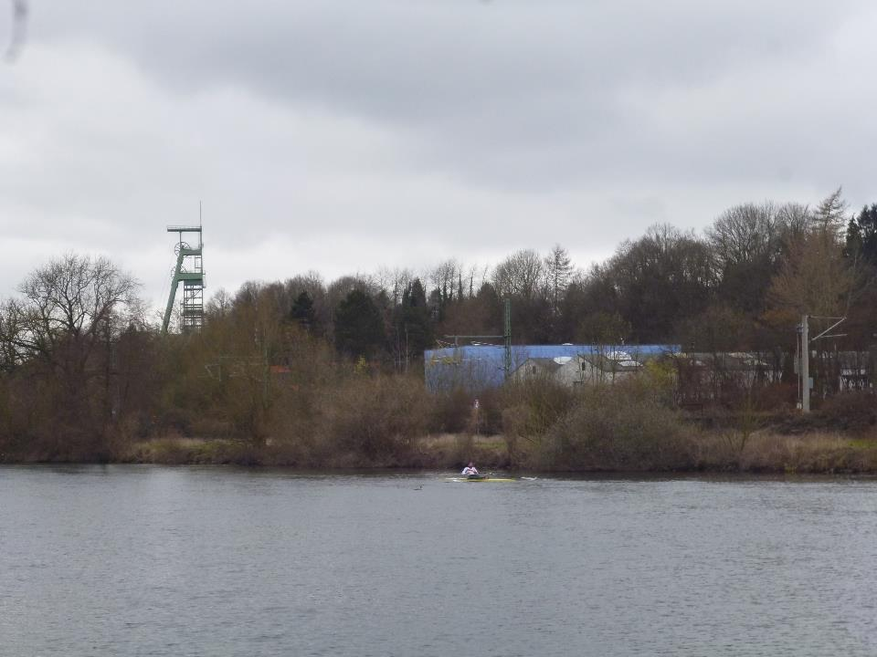

Slide 50
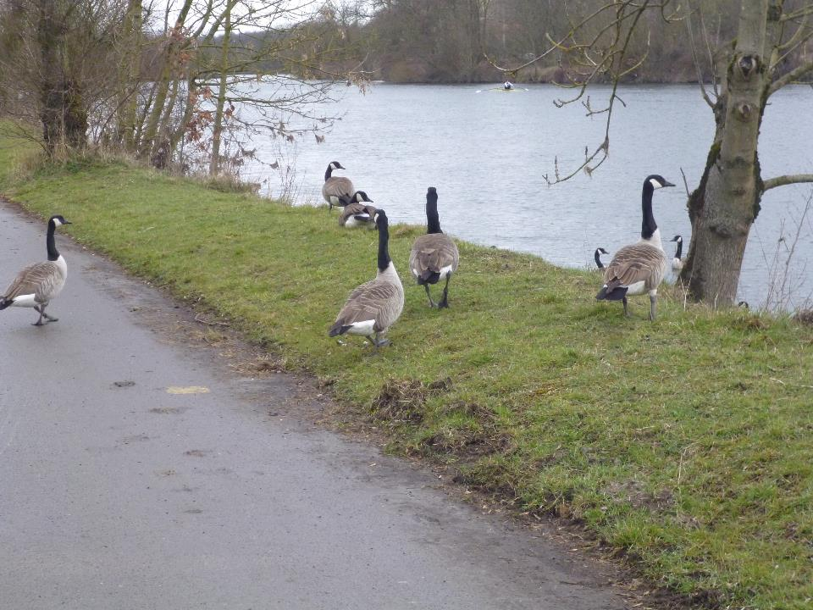

Slide 51
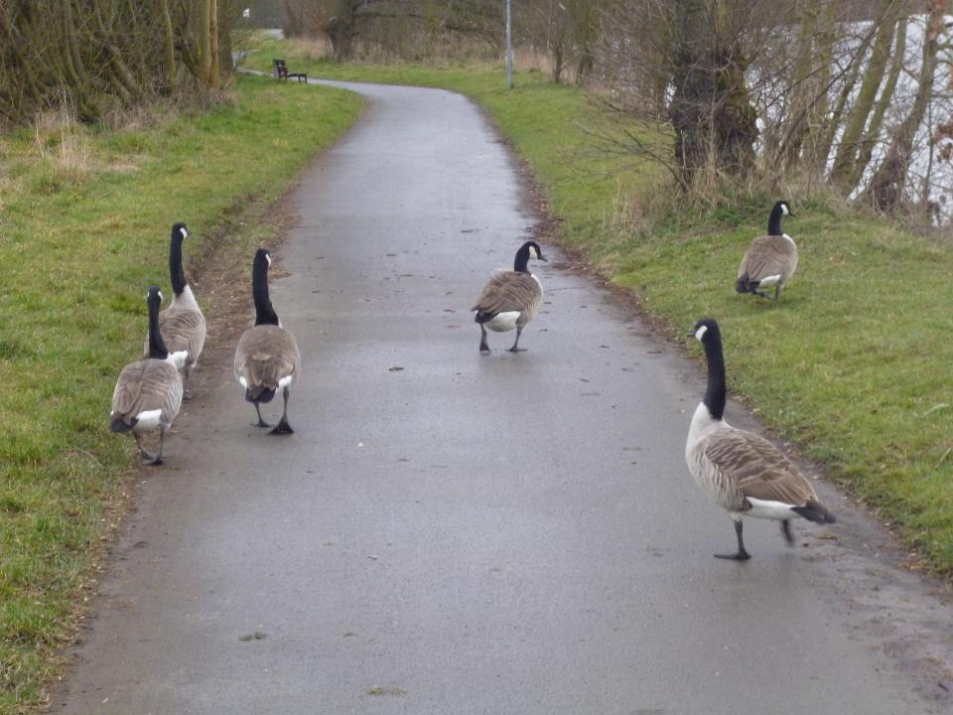

Slide 52
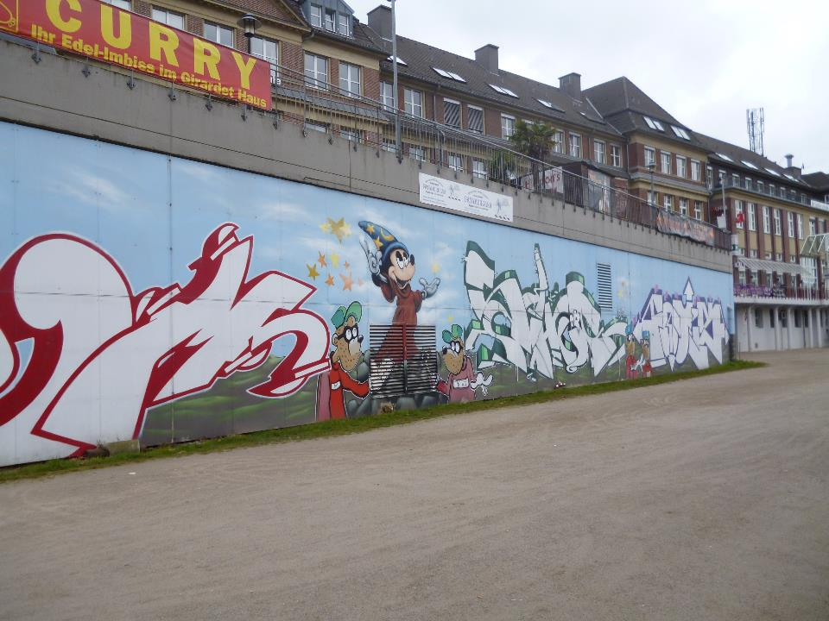

Slide 55
Siedlung

Slide 59
Haustüren in der Siedlung

Slide 72
Im Inneren des Gasometers
Riesige Animation der Erde
in Bewegung

Slide 76
Blick vom Gasometer

Slide 80
Verkehrsadern…

Slide 83
Ehemalige Sternbrauerei
Carl Funke

Slide 90
Zechensiedlung
in Essen Katernberg

Slide 92
Moschee in
Essen Katernberg

Slide 95
und noch mal Schrebergärten

Slide 101
Eingang zum Ruhrmuseum

Slide 137
Designmuseum
Red Dot Award

Slide 149
Weiter auf dem Bahntrassenradweg Richtung Wattenscheid

Slide 156
Offizielle Kunst….

Slide 158
…. und inoffizielle ….

Slide 159
Malakovturm
Zeche Unser Fritz 1
Wanne Eickel

Slide 161
Heimatmuseum „Unser Fritz“, Herne

Slide 164
Am Rhein- Herne Kanal

Slide 165
Am Schacht 5, Unser Fritz
Herne Crange

Slide 166
Am Platz der Cranger Kirmes mit Cranger Kirche

Slide 167
Jugendstilhäuser

Slide 180
Ungewöhnliche Architektur:
Miriam Kirche in Dortmund

Slide 182
JH Dortmund

Slide 184
Karfreitag: Alles ist zu
und in die Kirchen kommt man morgens zum Besichtigen meist auch nicht rein…

Slide 186
Marienkirche

Slide 187
Reinoldikirche

Slide 188
… also im Regen
weiter nach Osten…

Slide 189
… jetzt weiß ich wenigstens,
wo das Wetter her kommt!

Slide 191
Immer am Kanal entlang
Datteln – Hamm Kanal

Slide 197
Die Lippe entlang

Slide 198
Kraftwerk Gersteinwerk
Hamm/ Stockum

Slide 201
… keine Photos aus Hamm….
bei strömendem Regen zu Sigrid und Werner
und dann Übernachtung bei Elisabeth und Friedrich

Slide 202
Mit dem Zug
nach
Oberhausen
und dann über
Bahntrassen
nach Duisburg

Slide 228
JH Duisburg

Slide 231
Duisburg Marxloh

Slide 233
Moschee in Marxloh

Slide 234
Oberhof

Slide 237
Am Rhein

Slide 241
Moschee in Moers

Slide 242
Geschwister Scholl Schule Moers
In dieser Halle
10 Jahre Aikido mit Volker

Slide 244
St. Marien
Moers Hochstraß
Bergmannarchitektur

